Slide 1
Bekräfta användaren
Andreas Cederbom
andreas.cederbom@funka.com
Twitter: @cederbomarn

Slide 2
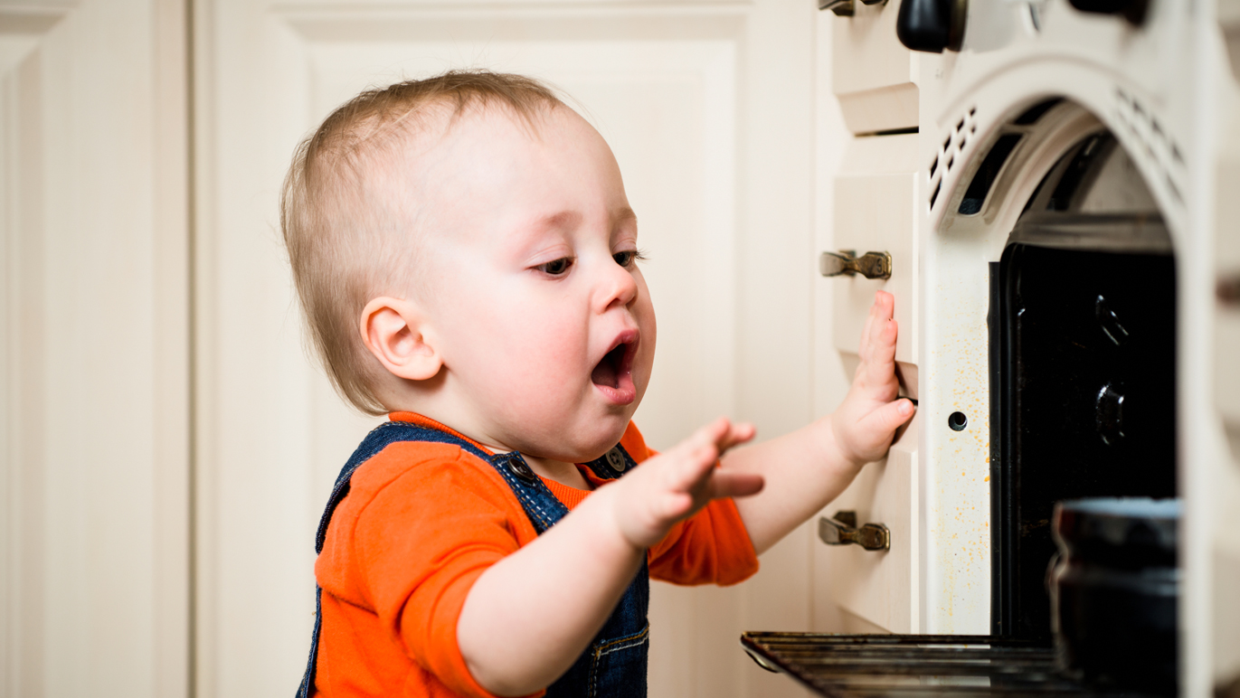

Slide 3
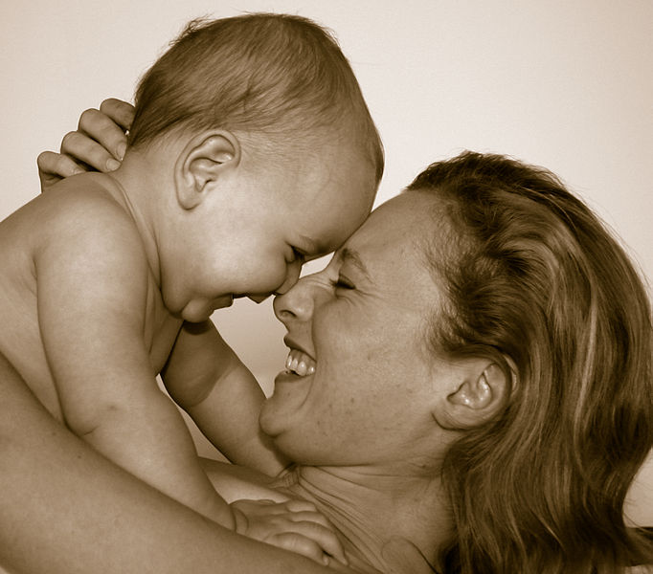
Notes:
Bild från:
http://commons.wikimedia.org/wiki/File:Mother-Child_face_to_face.jpg

Slide 4
Hallå?
Hör du mig?
Notes:
Nu är ni fulla av intryck

Slide 5
Återkoppling är fundamentalt i all interaktion

Slide 6
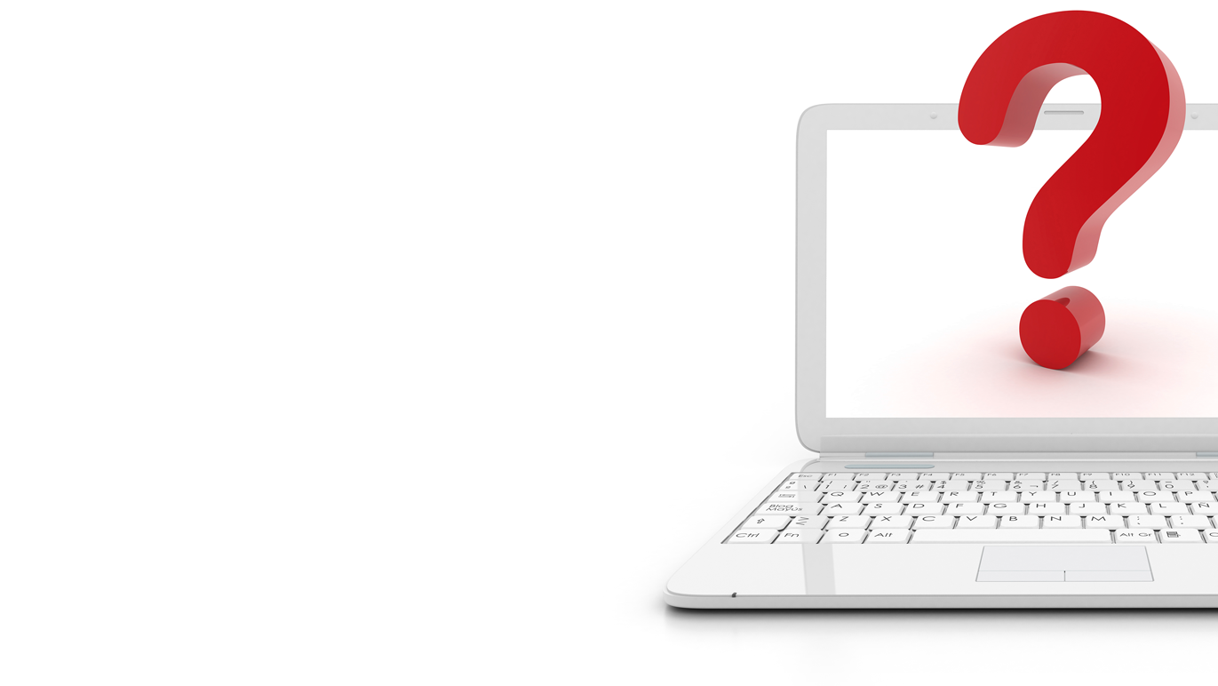
Så varför glömmer vi det på nätet?
Notes:
Foto © Dreamstime.com:Question And Laptop Photo

Slide 7
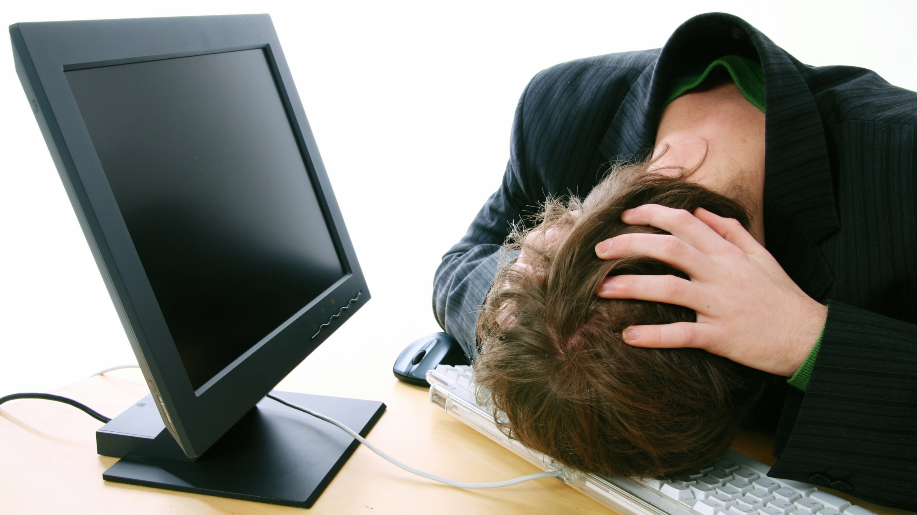
Notes:
Foto © Dreamstime.com: Computer Frustration Photo

Slide 8
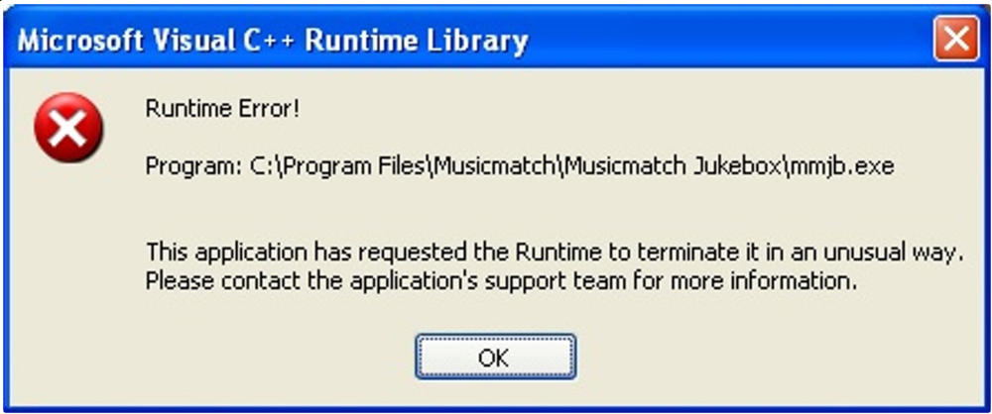
Notes:
Nu är ni fulla av intryck

Slide 9
Inte bara när det blir fel…
Notes:
Foto © Dreamstime.com: Like Facebook Logo Wall Photo

Slide 10
Olika typer av återkoppling
Fel
Hjälp
Vänta
Bekräftelse
Nu
Åsikt
Notes:
Fel, något gick snett
Vänta, jag jobbar
Hjälp, om användaren tvekar kan det bero på att denne behöver hjälp.
Bekräftelse, ja, det blev rätt, du har kommit rätt…
Nu, kommer det här att hända
Åsikt, jag tycker…

Slide 11
Fel

Slide 12
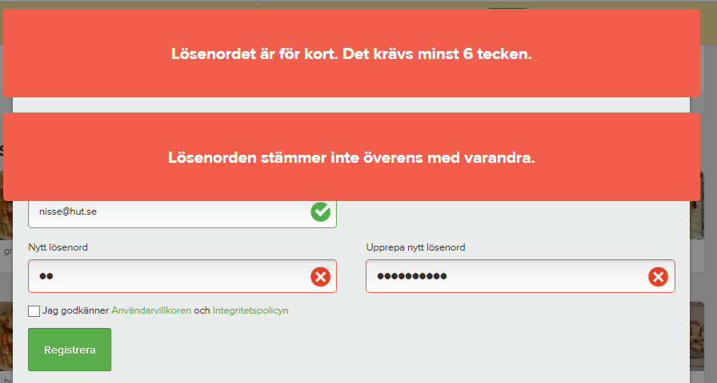

Slide 15
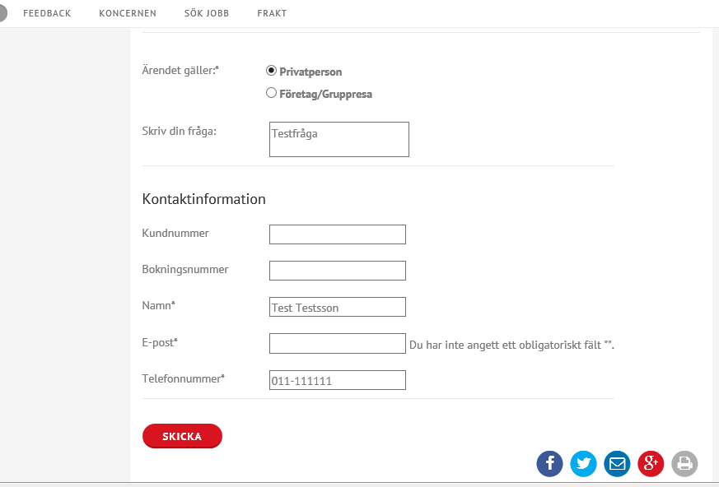

Slide 16
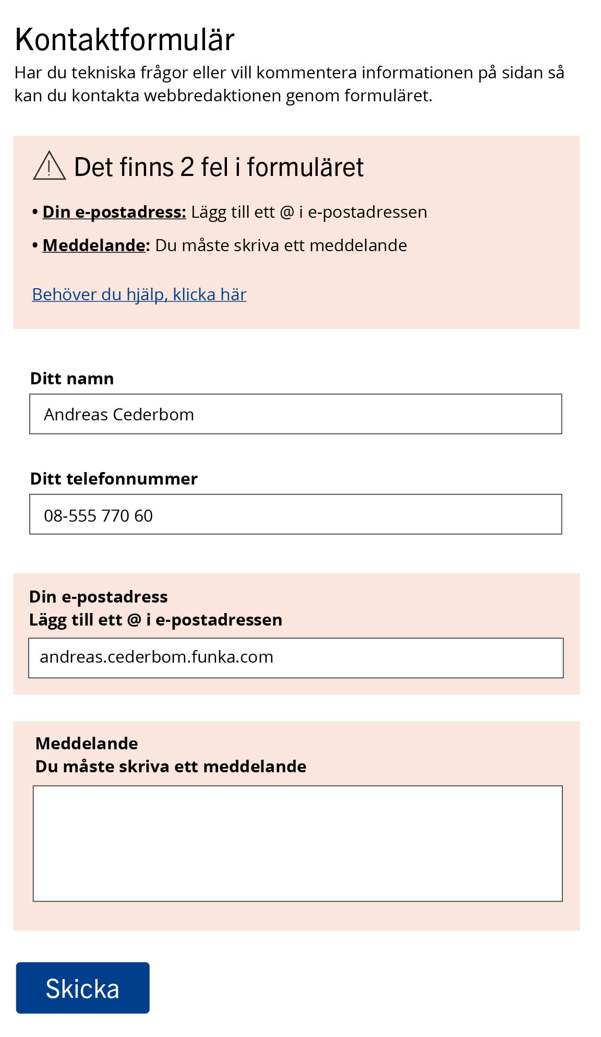
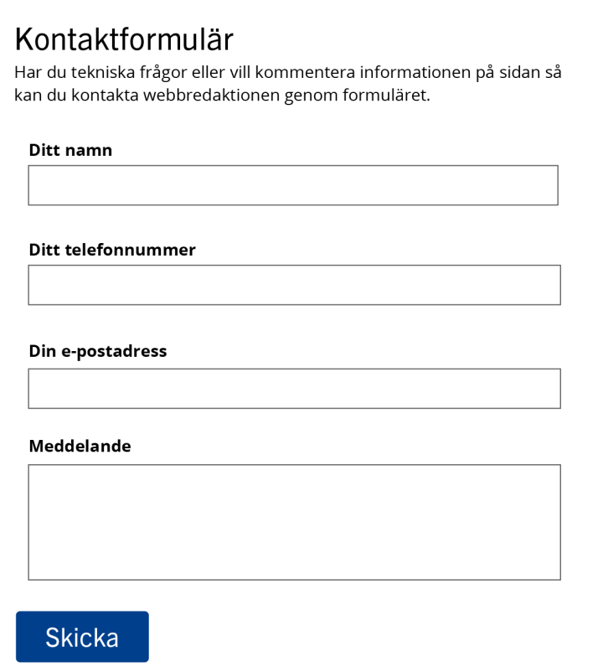

Slide 18
Om det blir fel
Tala om det för användaren
Visa var det är fel
Hjälp användaren att göra rätt
…ytterligare hjälp?
Det måste gå att se felmeddelandet och felet samtidigt
Lagom mycket livevalidering
Gör det snyggt, sympatiskt och hjälpsamt

Slide 19
Hjälp

Slide 21
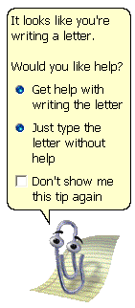

Slide 22
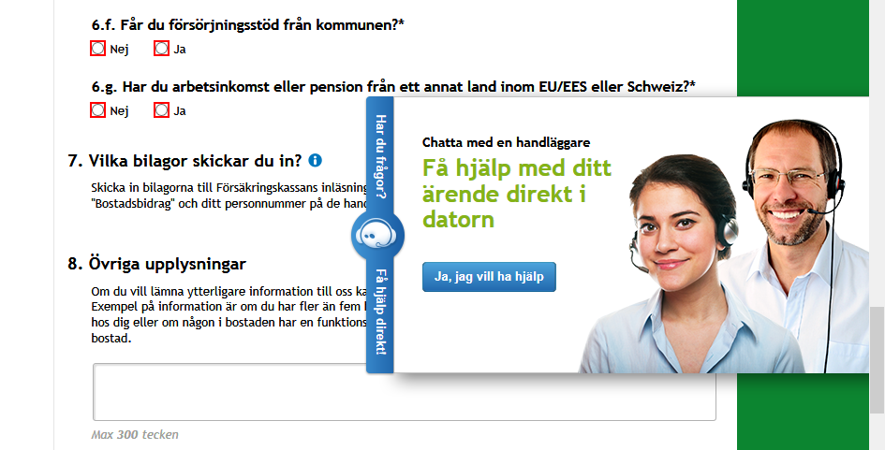

Slide 23
Att ge hjälp
Hjälp utan att tränga dig på
Tydlig men diskret
Video, Text, Telefon, Chatt…
Vi finns här för dig…

Slide 24
Vänta

Slide 25
Vi arbetar på att hämta dina uppgifter.
Vänta bara lite till, det är strax klart…

Slide 27
Om att vänta
Var diskret men tydlig
Kort väntan eller lång väntan?
Visa att systemet inte hängt sig
Tidsuppskattning?
Vad händer?

Slide 28
Bekräftelse

Slide 29
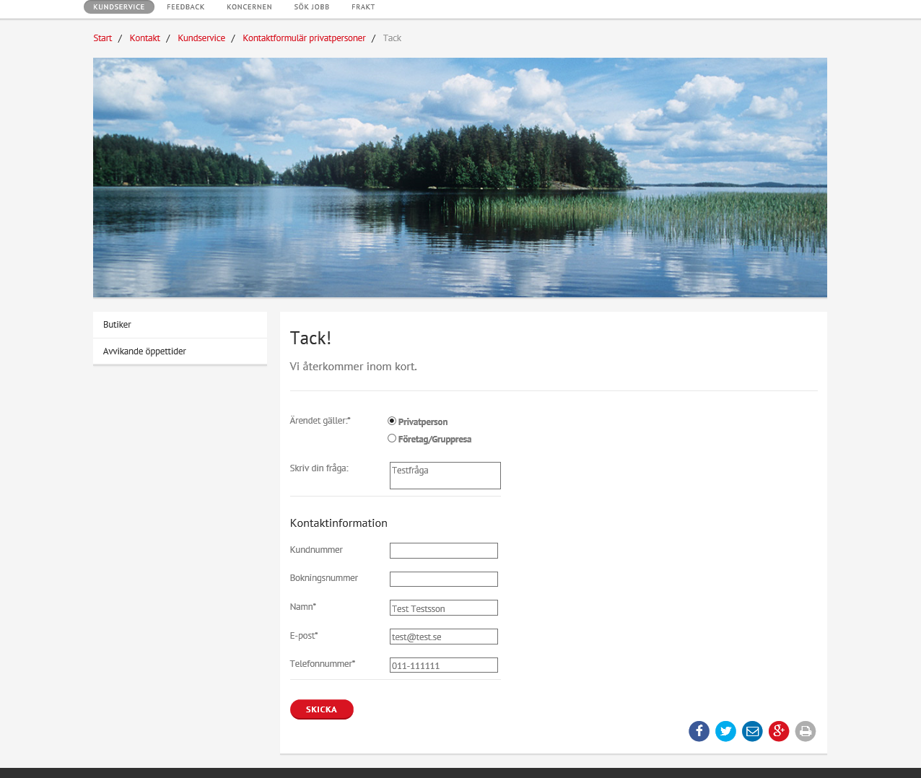

Slide 30
Hur ofta klickar du flera gånger på Spara-knappen för säkerhets skull?

Slide 32
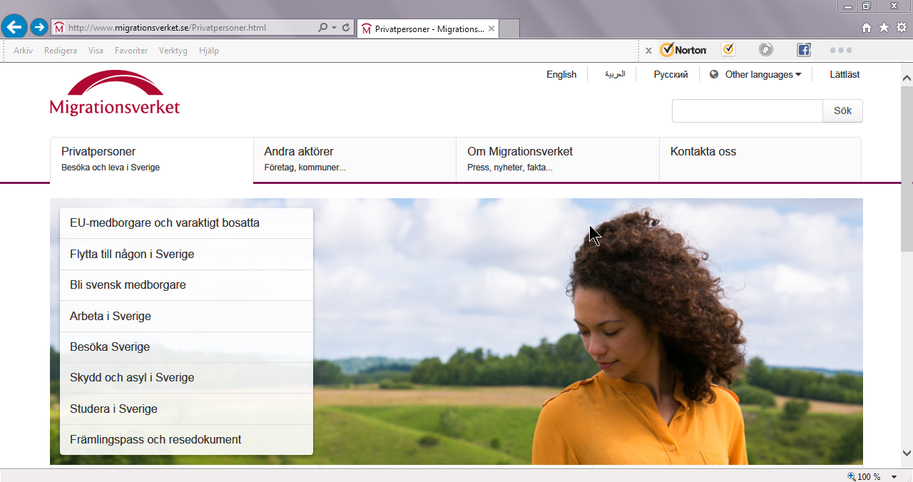
Notes:
Animering

Slide 33
Notes:
Meny

Slide 34
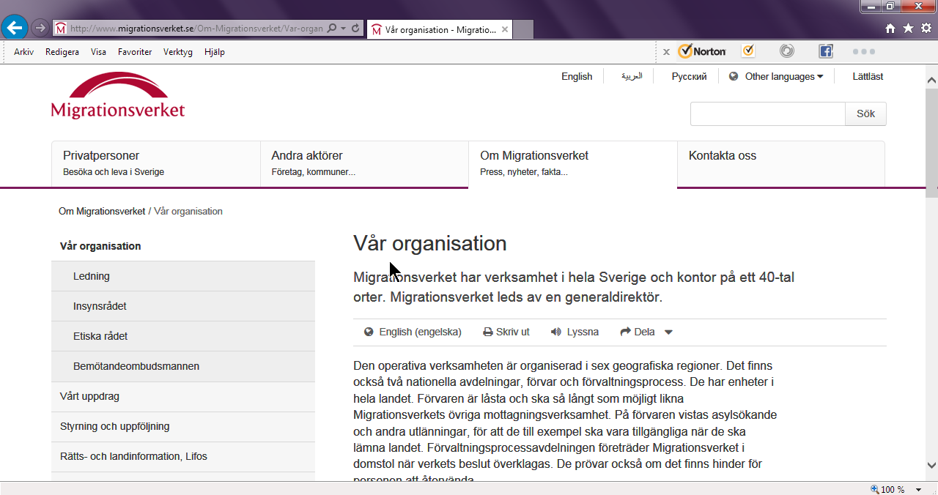
Notes:
Meny

Slide 36
Bekräftelse
Stort och smått
Visa vad som hänt
Hela sidan, inte bara en del
Pauser

Slide 37
Nu

Slide 38
Och nu då…
Innan användaren gör något
Efter att användaren gjort något
Vad gör jag om det inte händer?

Slide 39
Åsikt

Slide 40
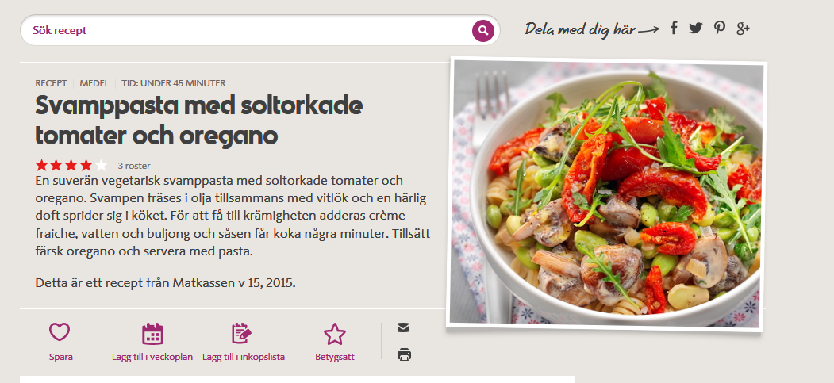

Slide 41
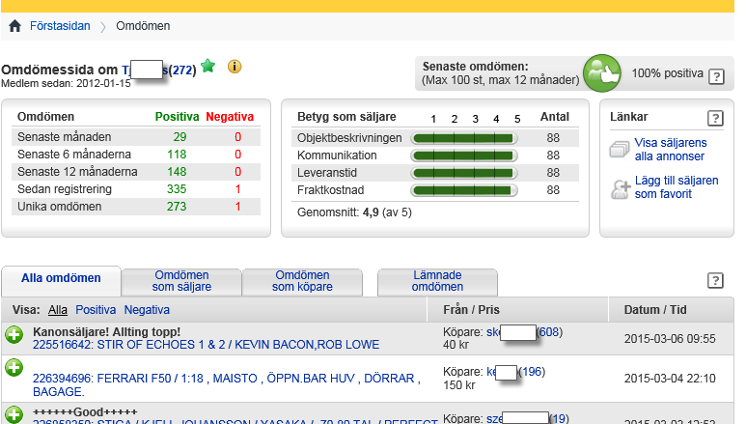

Slide 42
Om användaren själv får bestämma
Lyssna på användaren
Fånga upp problem
Visa att ni bryr er
Dialog

Slide 43
Internet är en tvåvägs-kommunikation

Slide 44
Tre delar
Innehåll
Teknik
Pedagogik

Slide 45
Take Away

Slide 46
Återkoppling handlar om…
Tvåvägskommunikation
Bekräftelse
Hjälp och stöd
Teknik, Pedagogik och Innehåll
Trygghet
Lagom

Slide 48
Allt vi rekommenderar är testat i verkligheten

